Slide 1

国际象棋
韩雨轩 2020141461040
汪靖锴 2020141461070
https://github.com/HAHA-debug-psg/hahahahaha
代码行数：1900

Slide 2
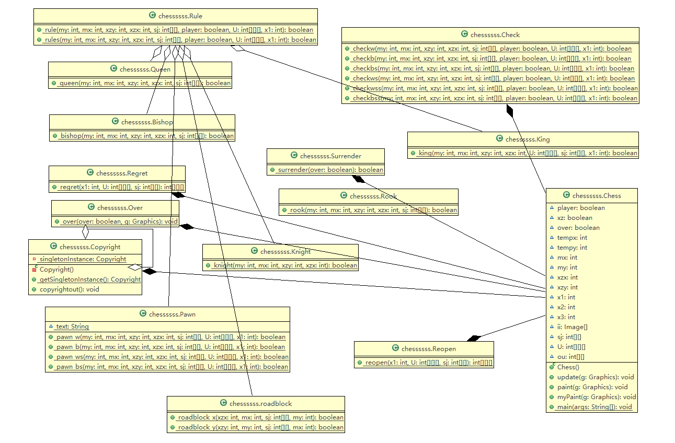

Slide 3
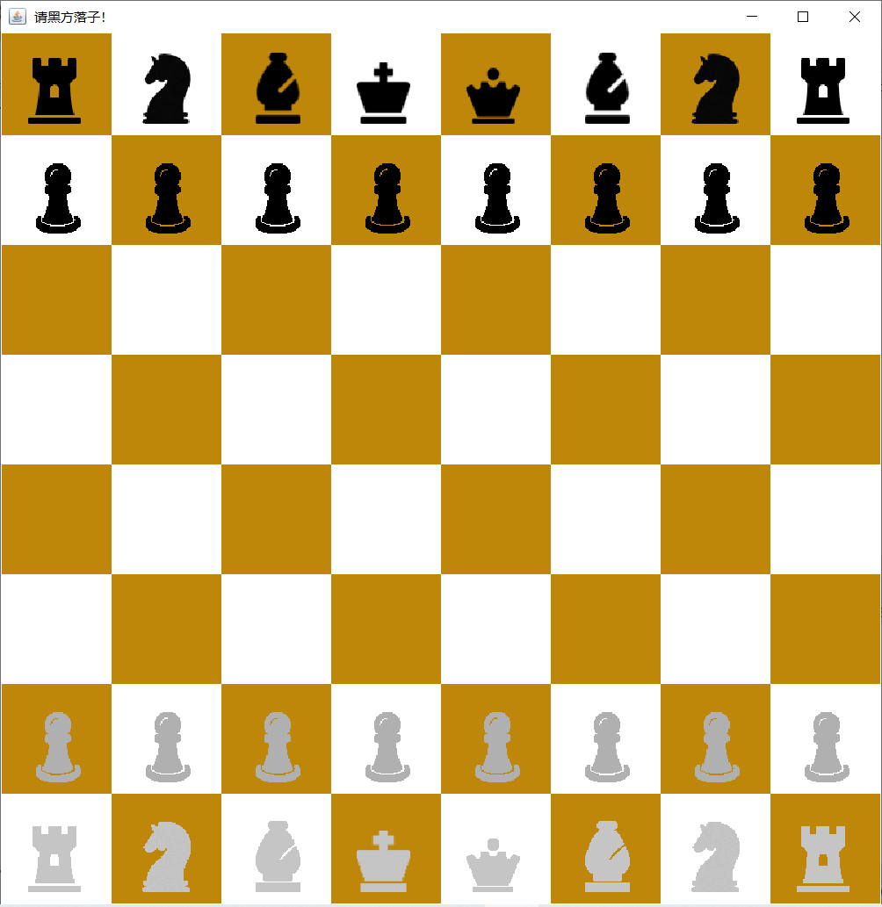
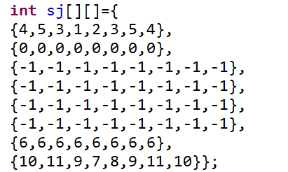
1.项目的实现方案
如何去表示棋子？（韩雨轩）

Slide 4
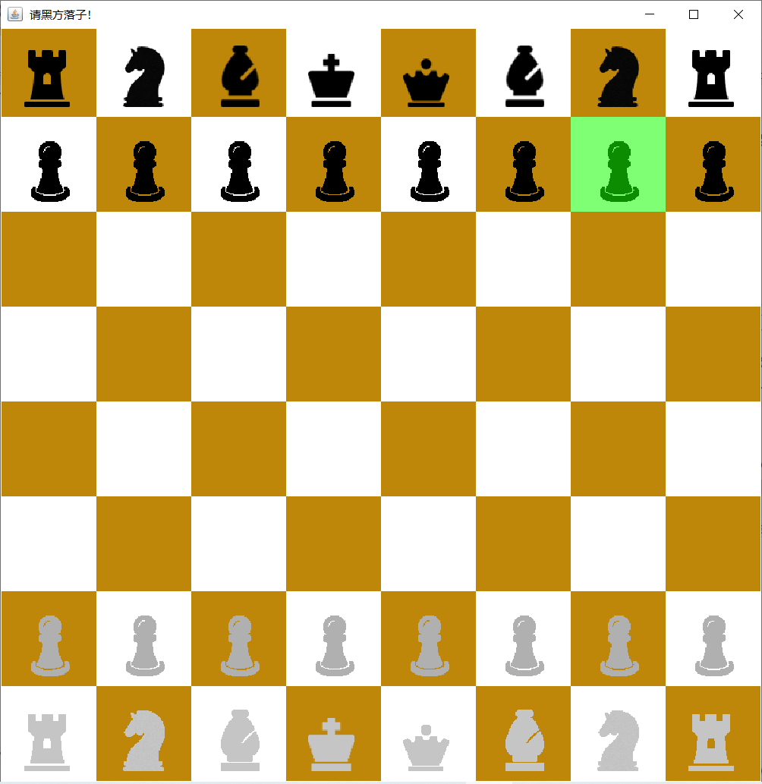
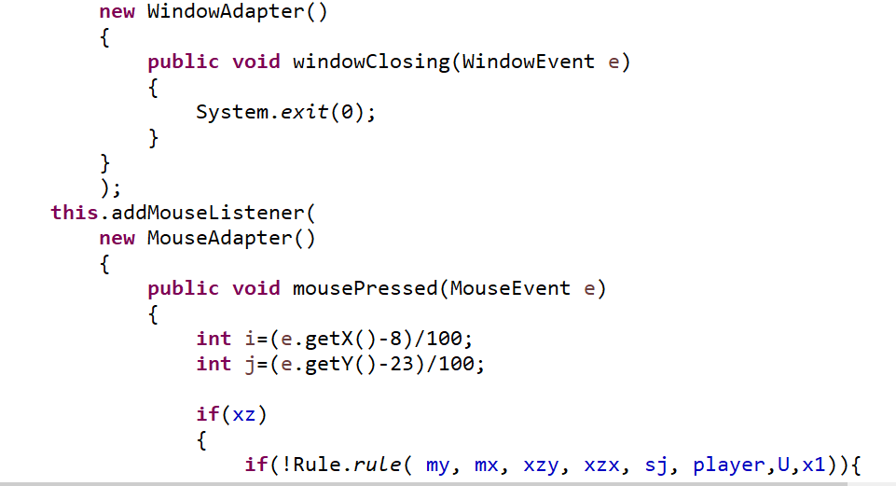
1.项目的实现方案
如何去获得用户的信息？（汪靖锴）

Slide 5
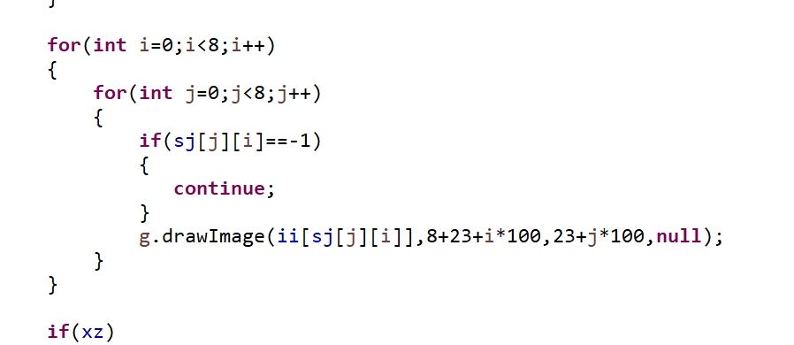
1.项目的实现方案
如何去显示图形？（汪靖锴）
GUI

Slide 6
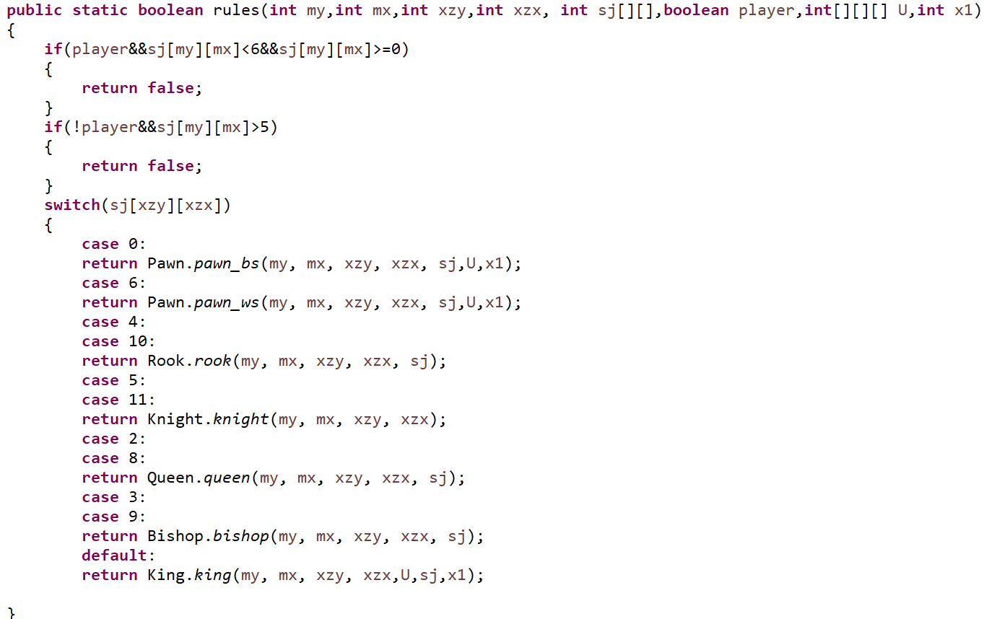
2.项目的主体功能实现
初步规则的实现（韩雨轩 汪靖锴）
吃子和移动

Slide 7
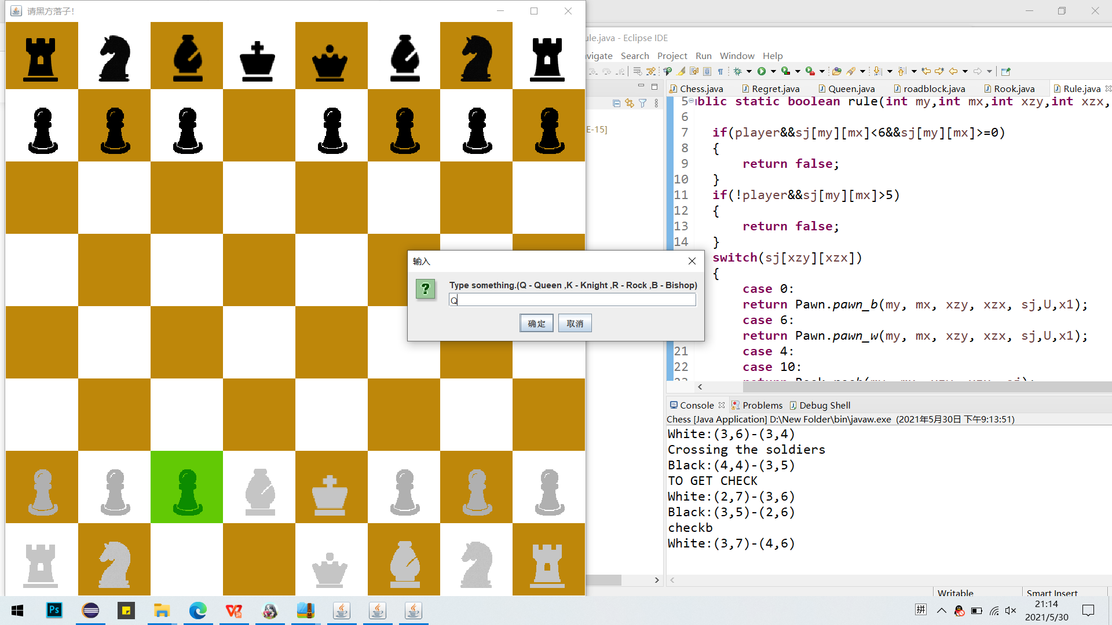
特殊规则
3.项目的其余功能实现
和棋，悔棋，认输
韩雨轩
将军 送将
行棋记录

Slide 8
谢 谢 ! ! !

